Slide 1
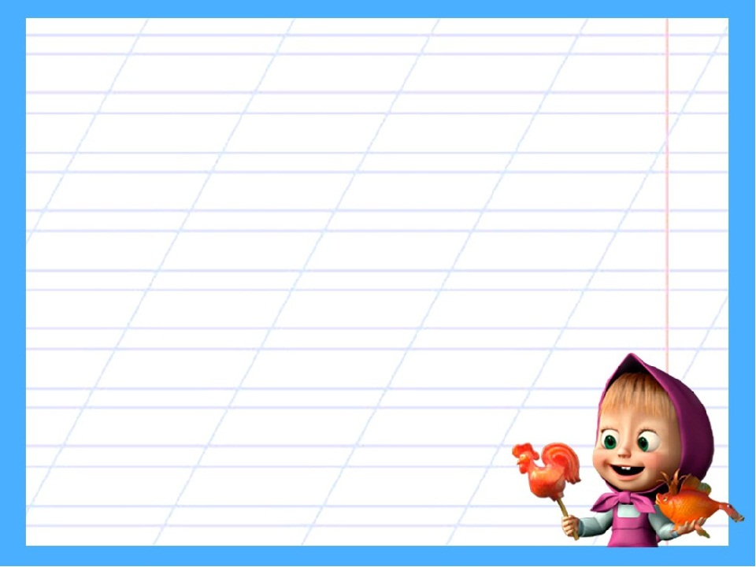
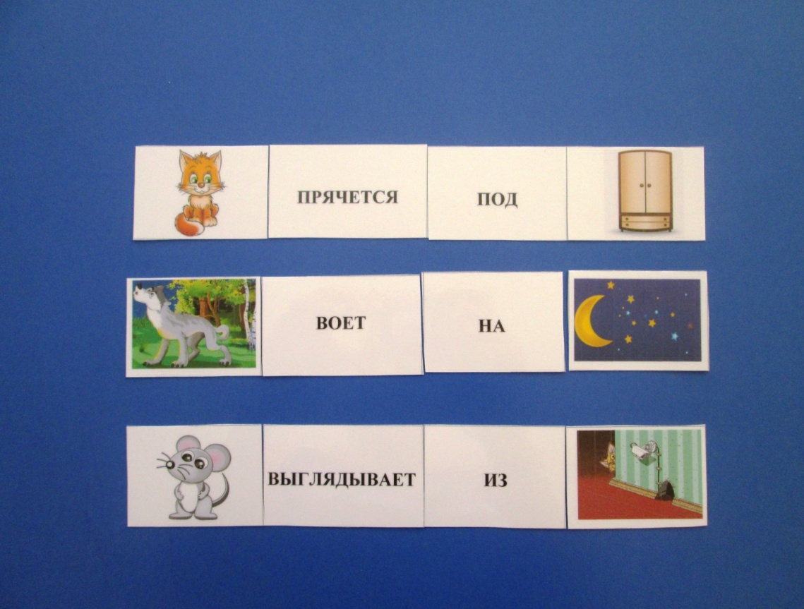
Дидактическая игра по развитию речи «Составь предложение»
автор: Фролова Е.А. –
воспитатель МДОАУ «Детский сад № 103 «Алёнушка» г. Орска

Slide 2
Дидактическая игра по развитию речи для
детей 5 – 7 лет
«Составь предложение»
Цель: Формирование грамматического строя речи у детей старшего дошкольного возраста.
Задачи:
- учить детей правильно произносить слова в нужном падеже, употреблять предлоги в предложениях;
- развивать умение структурно грамотно строить простое предложение;
- упражнять детей в чтении простых предложений;
- воспитывать у старших дошкольников интерес к чтению.

Slide 3
Материал:
Разрезные карточки прямоугольной формы в количестве 48шт.

Slide 4
Ход игры
Одновременно могут играть 4 человека.
1 вариант
Ребенок берет картинку с изображением одушевленного объекта, затем последовательно: картинку с написанным глаголом, картинку с написанным предлогом и последнюю картинку с изображением места действия, таким образом, выстраивая карточки в предложение. Например: «Бабушка идёт по дороге». За каждый правильный ответ участник игры получает фишку.
Выигрывает тот игрок, у кого больше всего фишек.
2 вариант
Дети играют в парах, один из детей выстраивает схему предложения, намеренно пропуская одну из карточек существительное или
предлог. Другой ребенок должен правильно
подобрать карточку.

Slide 5
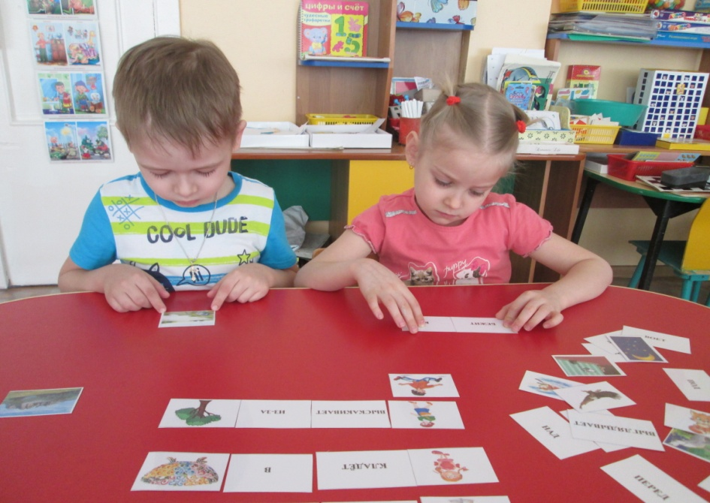
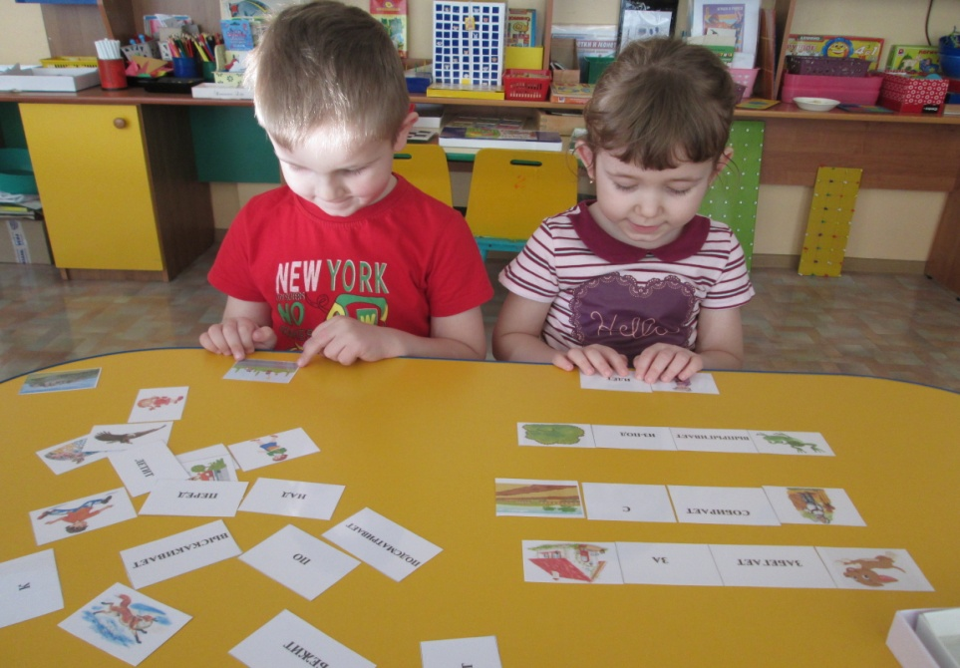
Мы играем

Slide 6
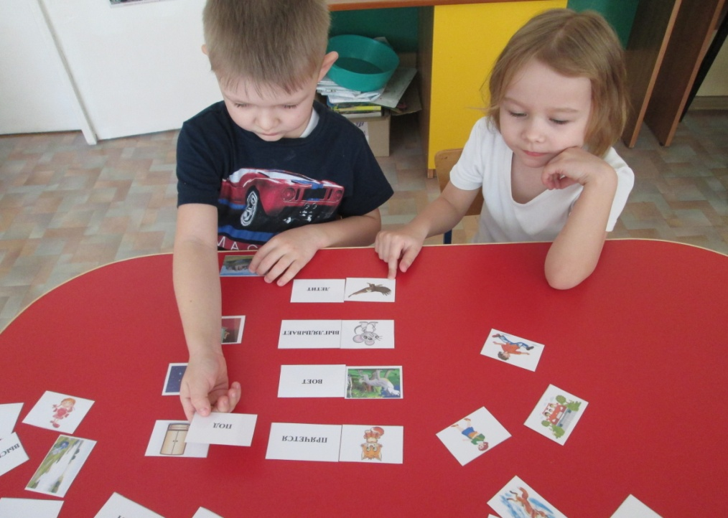
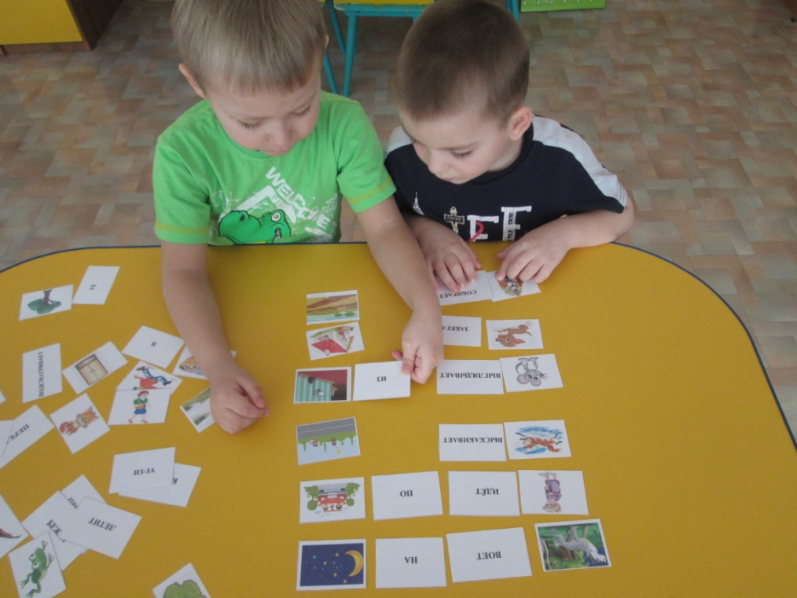

Slide 7
Спасибо за внимание!

